Slide 1
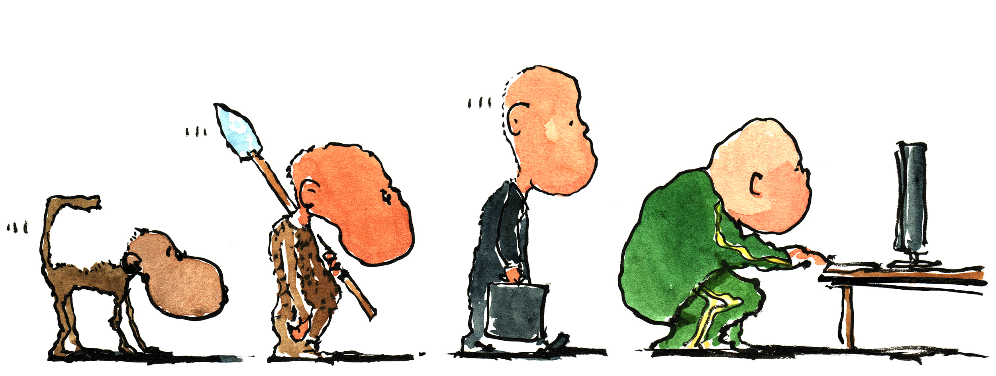

Man Chain illustration by Frits Ahlefeldt-Laurvig | CC BY-ND
Les 2: Starten met Python
Programming (TICT-V1PROG-15)
HBO-ICT propedeuse blok 1

Slide 2
Agenda
Cursusverantwoording
Cursusopbouw, materialen en toetsing
Kennismaking Canvas
Tips voor het leren van Python
Python Data Types
Opdrachten

Slide 3
Wat willen we bereiken met PROG?
Inzicht in basisconcepten en denkwijze programmeren
Belangrijk voor iedere HBO-ICT’er!!
Processen ontwerpen en automatiseren
Denken in programma-flow en algoritmen
Kunnen gebruiken van variabelen, condities, loops
Programmeertaalonafhankelijke vaardigheden
Opdelen van taken en processen
Basis voor programmeervakken TI, AAI & SIE
Zie ook de leerdoelen in de studenthandleiding!!

Slide 4
Expert-casus
Casus waaraan diverse leertaken worden gekoppeld
Leertaken zijn bij voorkeur gekoppeld aan de praktijk (NS)
Final Assignments (max. 1 per week, steeds in de ‘even’ les)
Leertaken worden voorbereid door deeltaken
Practice Exercises (verplichte opdrachten op Canvas)
Extra opdrachten mét antwoorden

Slide 5
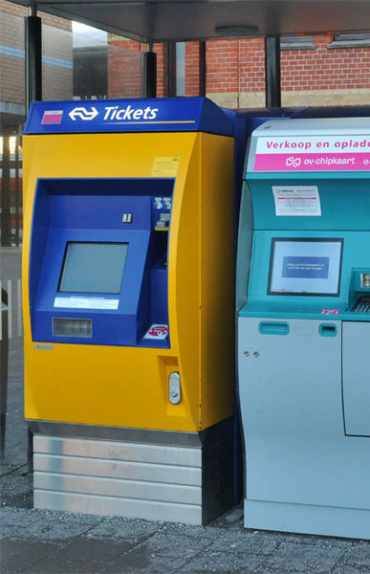

Expert-casus: NS
Helemaal HBO-ICT:
Kaartautomaat draait op software
Chipkaartlezer werkt op hardware
Herontwerp van proces van kaartverkoop bij invoering van de OV-chipkaart
Alle services moeten beschikbaar zijn.
Notes:
Expert-casus is de casus waaraan de Final Assignments worden opgehangen. In dit geval worden alle FA’s , dus gekoppeld aan de NS. De gedachte is dat een expert casus helpt om een relevante context te schetsen waarbinnen de besproken theorie een rol speelt.

Slide 6
Taken en Rollen
Taken | Rollen
Kaartautomaat moet de klant door het bestelproces leiden | Software & Information Engineer
Een algoritme bepaalt de optimale (korste/snelste) route. | Applied Artificial Intelligence
Chipkaartlezer moet ov-chipkaart uitlezen | Technische Informaticus
Het herontwerp van het kaartverkoopproces bij invoering van de OV-chipkaart | Business & IT Manager
De software moeten "altijd" beschikbaar zijn. | System & Network Engineer

Slide 7
Waarom Python?
Snel programmeren
Concepten zijn bruikbaar als je een andere taal leert
Veel ingebouwde modules en uitbreidbaar
Platformonafhankelijk
Netjes programmeren (o.a. indentation)
Makkelijk te leren, lijkt op natuurlijke taal
Wordt o.a. gebruikt door Google, Dropbox, Pixar, NASA

Slide 8
Toetsing (1)
Tentamen:
Week 10, 90 minuten, meerkeuze, digitaal!
Weging voor eindcijfer: 50%, verplicht voor 5EC: ja
Minimaal 5,5 of hoger!
Miniproject + verplichte opdrachten!
Verplichte practica (tijdens lesweken): VD of NVD!
Miniproject: minimaal 5,5 of hoger en practica VD!
Weging voor eindcijfer: 50%, verplicht voor 5EC: ja

Slide 9
Toetsing (2)
Summatieve toetsing (telt wel mee voor 5EC):
Tentamen, verplichte opdrachten & miniproject
Formatieve toetsing (telt niet mee voor 5EC):
2 x formatieve toets in week 3 en 5
Lage score: Ondersteuning (peercoaching/vragenuren)
Gemiddelde score: Regulier traject
Hoge score: Mogelijkheid tot extra uitdaging! *
*) Zie ook het hoofdstuk differentiatie in de Syllabus op Canvas!

Slide 10
Programmeren == doen!
Veel inzet (ook buiten de lessen om) gewenst:
Lesvorm | Uren | Face-to-face / online / zelfstudie | Ondersteuning
2 x voorbereiding | 3 | Zelfstudie | Nee
Werkcollege 1 | 1,5 | Face-to-face | Ja
Werkcollege 2 | 3 | Face-to-face | Ja
Zelfstudie (huiswerk) | 4 | Zelfstudie | Geen
Peercoaching/ Vragenuren | 2 3 | Face-to-face, zie hiervoor het rooster van klas TICT-ICT-V1X | Ja

Slide 11
Wat gaan we per les(week) doen?
Wk | Werkcollege 1 | Werkcollege 2 | Bijzonderheden
1 | Introductieprogramma | Kickoff PROG
2 | Basisconcepten | Console I/O, operators & GitHub
3 | Flowcontrol (if/else) | Functions
4 | File I/O | Execution Control Structures | Kickoff Miniproject
5 | While-loops / dictionaries | Containers (Sets and Chars)
6 | Exceptions, CSV files | Miniproject: voorbereidingsopdracht
7 | XML | Miniproject: NS-API / Tkinter tutorials
8 | Miniprojectweek: uitvoering project (week wordt gedeeld met projecten ICOR / CSN)
9 | Proeftentamen | Miniproject: afronding
10 | Tentamenweek

Slide 12
Cursusmateriaal
Boek (verplicht) – referentiekader voor tentamen
Introduction to Computing Using Python, an application development focus
Op Canvas te vinden:
Studentenhandleiding (=startpagina of syllabus Canvas) – goed lezen!
Per les een module: slides + alle (verplichte) opdrachten en informatie
Proeftentamen
Informatie en beschrijvingen Miniproject
Ondersteunende Nederlandstalige literatuur: de Programmeursleerling
http://www.spronck.net/pythonbook/dutchindex.xhtml

Slide 13
Toelichting Canvas: canvas.hu.nl
De startpagina is de studentenhandleiding. Lees deze een keer zorgvuldig door.
Bij het kopje ‘Planning’ op de startpagina kun je doorklikken naar een les of module.
Een module heeft een vaste opbouw. Het eerste onderdeel bevat de theorie (herkenbaar aan het lesnummer dat tussen haakjes erachter staat vermeld). Daaronder staan de verplichte opdrachten vermeld.
De theorie heeft de volgende onderdelen:
Voorbereiding: hier staat vermeld wat je moet doen ter voorbereiding op de les
Presentatie: hier staat de (standaard)presentatie voor deze les. Om die te openen klik je op aanmelden en eventueel kun je de presentatie downloaden (rechtsonder aan)
Oefeningen: hier staan de niet verplichte oefeningen
Multimedia: allerlei onderwerpen worden d.m.v. een filmpje toegelicht

Slide 14
Klassensites
Via de knop Bestanden (links in het menu) kom je bij de klassensites. Voor elke klas is een aparte map aangemaakt.
In deze map vind je de aangepaste standaardslides. Deze behandel ik in de les. Deze bevatten in ieder geval de standaard slides, maar vaak meer.
Grootste verschil: alle oefeningen zijn naar het Nederlands vertaald.
Daarnaast is er extra aandacht voor algemene programmeerprincipes.
Op de laatste slide (met de titel ‘Huiswerk’) van de les vind je de volgende zaken:
Voorbereiding voor de volgende les
Niet verplichte oefeningen (vaak meer dan de standaard aangeboden oefeningen) inclusief uitwerkingen
De verplichte opdrachten mét deadline van inleveren

Slide 15
De verplichte opdrachten
Hoe lever je opdrachten in?
Ga via de knop ‘Opdrachten’ aan de linkerkant naar de juiste opdracht.
Zet de opdracht in het aangeboden tekstinvoervak en klik vervolgens op ‘Opdracht inleveren’. Soms is het gewoon intypen. Meestal kopiëer je de code vanuit Pycharm naar het tekstinvoervak.

Slide 16
Werkcolleges
Voorbereiding == doornemen literatuur (zie laatste slide van voorgaande les)
Literatuur == basis voor tentamenvragen
Slides == samenvatting literatuur
Opbouw colleges:
eerste college van de week: interactief werkcollege (doornemen slides en maken van oefeningen)
tweede college van de week: interactief werkcollege en daarna zelf aan het werk en aftekenen van opdrachten (samen met studentassistent)
Je hebt het meeste aan de lessen als je goed voorbereid bent en je niet achter gaat lopen!

Slide 17
Huisregels
Er wordt op tijd begonnen.
Ben je te laat, kom dan zachtjes binnen.
Ben je ziek of om een andere reden afwezig, stuur een e-mail naar dietske.obbink@hu.nl
Als je komt, ben je in principe de gehele les aanwezig.
Moet je eerder weg, meld dit van tevoren.
Aanwezigheid is niet verplicht, maar zeer aan te raden!!!

Slide 18

tips voor het leren van PyTHON
Notes:
Grafiekbron: http://e-learning.zk-academie.nl/online-cursussen/cursus-breinleren-effectief-leren/, geraadpleegd: 09-08-2017

Slide 19
Pyramide van het leren
10 % … lezen
20 % … horen
95 % van wat we uitleggen aan anderen
30 % van wat we zien
50 % van wat we zien en horen
70 % van waar we over gediscussieerd hebben
80 % van wat we persoonlijk ervaren hebben
We onthouden …
Notes:
Opmerking: Er zijn bronnen die twijfels hebben aan dit model.
Mijn ervaring klopt in principe met de hiërarchie, misschien niet met de percentages.
Waar zien we zelf programmeren?
Laatste punt is de reden waarom jullie de FAs persoonlijk inleveren en daarbij uitleggen.
Bron: http://lerenvanervaringen.webklik.nl/page/plan, geraadpleegd 09-08-2017

Slide 20
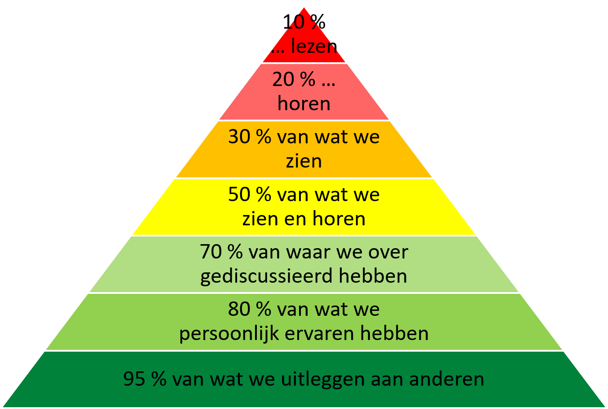
Pyramide van het leren
Noch zelfstudie noch hoorcolleges alleen zijn voldoende om de leerdoelen te bereiken
We moeten het geleerde zelf ervaren, zelf toepassen → veel oefenen = veel zelf programmeren
We moeten over het geleerde discussiëren
We moeten onze toepassingen (oplossingen voor opdrachten) aan elkaar uitleggen, vergelijken en over betere opties bediscussiëren
➔ Daarbij zal je steeds nieuwe inzichten hebben

Slide 21
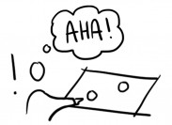
Hoe willen wij leren?
Voorbereiding
Stof door zelfstudie leren (lezen)
Extra aangeboden opdrachten alvast maken (eventueel), bij vragen informatie in het boek of internet opzoeken
➔ Basis leggen, het eerste niveau bereiken
Les
Gelezen theorie nogmaals doornemen, vragen beantwoorden en aanvullende informatie
Veel samen opdrachten doen, ervaringen uitwisselen
➔ Samen verder gaan, nieuwe inzichten, hoger niveau bereiken
Huiswerk
Alles herhalen
Verplichte opdrachten doen
➔ Leerdoelen bereiken

Slide 22
Hoe willen wij leren?
Door voortschrijdend inzicht
Door stap voor stap meer te begrijpen en te onthouden
Iedere opdracht bevat kansen om iets te herhalen en iets nieuws te leren
In theorie en praktijk
Door zelf naar oplossingen te zoeken
Door fouten op te lossen
Door samenwerken en ervaring uitwisselen
➔ Uitleg tijdens de les maakt zelfstudie NIET overbodig
Notes:
Vaak zal ik voor de uitleg de standardsheets gebruiken,
Omdat ik van tevoren niet weet, welke vragen of problemen er zijn
Omdat ik geen tijd heb om nog meer andere sheets te maken.

Slide 23
Meer leren tijdens zelfstudie en les
Probleem:
Als je de stof slechts leest onthoudt je slechts 10 %
Als je de filmpjes kijkt ben je maximaal bij 30 %
Dat is te weinig voor de Perkovic Exercises en voor een goede basis
Wat kun je doen?
Notes:
Met aantekeningen de effectiviteit van het leren duidelijk verhogen.

Slide 24
Python Data Types
Expressions, Variables, and Assignments §2.1
Strings §2.2

Slide 25
Algebraic expressions
The Python interactive shell can be used
to evaluate algebraic expressions
>>> 2 + 3
5
>>> 7 - 5
2
>>> 2*(3+1)
8
>>> 5/2
2.5
>>> 5//2
2
>>> 14//3
4
>>> 14%3
2
>>> 2 + 3
5
>>> 7 - 5
2
>>> 2*(3+1)
8
>>> 5/2
2.5
>>> 5//2
2
>>> 14//3
4
>>> 14%3
2
>>> 2**3
8
>>> abs(-3.2)
3.2
>>> 2 + 3
5
>>> 7 - 5
2
>>> 2*(3+1)
8
>>> 5/2
2.5
>>> 5//2
2
>>> 14//3
4
>>> 14%3
2
>>> 2**3
8
>>> abs(-3.2)
3.2
>>> min(23,41,15,24)
15
>>> 2 + 3
5
>>> 7 - 5
2
>>> 2*(3+1)
8
>>> 5/2
2.5
>>> 5//2
2
>>> 14//3
4
>>> 14%3
2
>>> 2**3
8
>>> abs(-3.2)
3.2
>>> min(23,41,15,24)
15
>>> max(23,41,15,24)
41
>>> 2 + 3
5
>>> 7 - 5
2
>>> 2*(3+1)
8
>>> 5/2
2.5
>>> 2 + 3
5
>>> 7 - 5
2
>>> 2*(3+1)
8
>>> 5/2
2.5
>>> 5//2
2
>>> 14//3
4
>>> 14%3
2
>>> 2**3
8
>>> 2 + 3
5
>>> 7 - 5
2
>>> 2*(3+1)
8
>>> 2 + 3
5
>>> 2 + 3
5
>>> 7 - 5
2
>>> 2 + 3
5
>>> 7 - 5
2
>>> 2*(3+1)
8
>>> 5/2
2.5
>>> 5//2
2
14//3 is the quotient when 14 is divided by 3 and 14%3 is the remainder
2**3 is 2 to the 3rd power
abs(), min(), and max() are functions
abs() takes a number as input and returns its absolute value
min() (resp., max()) take an arbitrary number of inputs and return the “smallest” (resp., “largest”) among them

Slide 26
Boolean expressions
In addition to algebraic expressions,
Python can evaluate Boolean expressions
Boolean expressions evaluate to
True or False
Boolean expressions often involve comparison operators
<, >, ==, !=, <=, and >=
>>> 2 < 3
True
>>> 2 > 3
False
>>> 2 == 3
False
>>> 2 != 3
True
>>> 2 <= 3
True
>>> 2 >= 3
False
>>> 2+4 == 2*(9/3)
True
In an expression containing algebraic and comparison operators:
Algebraic operators are evaluated first
Comparison operators are evaluated next

Slide 27
Boolean operators
>>> 2<3 and 3<4
True
>>> 4==5 and 3<4
False
>>> False and True
False
>>> True and True
True
>>> 4==5 or 3<4
True
>>> False or True
True
>>> False or False
False
>>> not(3<4)
False
>>> not(True)
False
>>> not(False)
True
>>> 4+1==5 or 4-1<4
True
In addition to algebraic expressions,
Python can evaluate Boolean expressions
Boolean expressions evaluate to True or False
Boolean expressions may include Boolean operators and, or, and not
In a an expression containing algebraic, comparison, and Boolean operators:
Algebraic operators are evaluated first
Comparison operators are evaluated next
Boolean operators are evaluated last

Slide 28
Oefening 2_1
Het verschil in leeftijd tussen Annie (25) en Ellie (21)
Het totaal van 14.99, 27.95 en 19.83
De oppervlakte een rechthoek met lengte 20 en breedte 15
2 tot de macht 10
Het minimum van 3, 1, 8, -2, 5, -3 en 0
Is 3 gelijk aan 4 - 2?
Is 17 // 5 gelijk aan 3?
Is 17 % 5 gelijk aan 3?
Is 284 even?
Is 284 even en deelbaar door 3?
Is 284 even of deelbaar door 3?

Slide 29
Oplossingen oefening 2_1 (I)
a. Het verschil in leeftijd tussen Annie (25) en Ellie (21)
25 - 21
b. Het totaal van 14.99, 27.95 en 19.83
14.99 + 27.95 + 19.83
c. De oppervlakte van een rechthoek met lengte 20 en breedte 15
20 * 15
d. 2 tot de macht 10
2 ** 10
e. Het minimum van 3, 1, 8, -2, 5, -3 en 0
min (3, 1, 8, -2, 5, -3, 0)
f. Is 3 gelijk aan 4 - 2?
3 == 4 – 2

Slide 30
Oplossingen oefening 2_1 (II)
g. Is 17 // 5 gelijk aan 3?
17 // 5 == 3
h. Is 17 % 5 gelijk aan 3?
17 % 5 == 3
i. Is 284 even?
284 % 2 == 0 (als je 284 deelt door 2 is de rest 0)
j. Is 284 even en deelbaar door 3?
(284 % 2 == 0) and (284 % 3 == 0)
k. Is 284 even of deelbaar door 3?
(284 % 2 == 0) or (284 % 3 == 0)

Slide 31
Variables and assignments
Just as in algebra, a value can be assigned
to a variable, such as x
When variable x appears inside an expression, it evaluates to its assigned value
>>> x = 3 >>>
>>> x = 3 >>> x 3
>>> 4*x 16 >>>
>>> x = 3 >>> x 3
>>> 4*x 16 >>> y
Traceback (most recent call last):
File "<pyshell#59>", line 1, in <module>
y
NameError: name 'y' is not defined
>>> x = 3 >>> x 3
>>> 4*x 16 >>> y
Traceback (most recent call last):
File "<pyshell#59>", line 1, in <module>
y
NameError: name 'y' is not defined
>>> y = 4*x
>>>
>>> x = 3 >>> x 3
>>> 4*x 12 >>> y
Traceback (most recent call last):
File "<pyshell#59>", line 1, in <module>
y
NameError: name 'y' is not defined
>>> y = 4*x
>>> y
16.0
A variable (name) does not exist until it is assigned
The assignment statement has the format
<expression> is evaluated first, and the resulting value is assigned to variable <variable>
<variable> = <expression>

Slide 32
Oefening 2_2
s1 = 'good', s2 = 'bad' en s3 = 'silly'
Schrijf expressies voor de volgende opdrachten:
Of ‘ll’ voorkomt in s3
Of de spatie niet voorkomt in s1
Die s1, s2 en s3 verbindt of 'aan elkaar plakt'
Of de spatie voorkomt in de aan elkaar geplakte strings
Die 10 keer s3 aan elkaar plakt
Die berekent hoeveel karakers er zitten in s1, s2 en s3 samen

Slide 33
Oplossingen oefening 2_2
Beginnen met s1 = 'good', s2 = 'bad' en s3 = 'silly' (elk apart invoeren)
Of ‘ll’ voorkomt in s3
'll' in s3
b. Of de spatie niet voorkomt in s1
' ' not in s1
Die s1, s2 en s3 verbindt of 'aan elkaar plakt‘
s1 + s2 + s3
Of de spatie voorkomt in de aan elkaar geplakte strings
' ' in s1 + s2 + s3
Die 10 keer s3 aan elkaar plakt
10 * s3
f. Die berekent hoeveel karakers er zitten in s1, s2 en s3 samen
len (s1 + s2 + s3)

Slide 34
Variables and assignments
Just as in algebra, a value can be assigned
to a variable, such as x
When variable x appears inside an expression, it evaluates to its assigned value
>>> x = 3 >>>
>>> x = 3 >>> x 3
>>> 4*x 12 >>>
>>> x = 3 >>> x 3
>>> 4*x 12 >>> y
Traceback (most recent call last):
File "<pyshell#59>", line 1, in <module>
y
NameError: name 'y' is not defined
>>> x = 3 >>> x 3
>>> 4*x 12 >>> y
Traceback (most recent call last):
File "<pyshell#59>", line 1, in <module>
y
NameError: name 'y' is not defined
>>> y = 4*x
>>>
>>> x = 3 >>> x 3
>>> 4*x 12 >>> y
Traceback (most recent call last):
File "<pyshell#59>", line 1, in <module>
y
NameError: name 'y' is not defined
>>> y = 4*x
>>> y
12
A variable (name) does not exist until it is assigned
The assignment statement has the format
<expression> is evaluated first, and the resulting value is assigned to variable <variable>
<variable> = <expression>

Slide 35
Naming rules
(Variable) names can contain these characters:
a through z
A through Z
the underscore character _
digits 0 through 9
>>> My_x2 = 21
>>> My_x2
21
>>> My_x2 = 21
>>> My_x2
21
>>> 2x = 22
SyntaxError: invalid syntax
>>> new_temp = 23
>>> newTemp = 23
>>>
>>> My_x2 = 21
>>> My_x2
21
>>> 2x = 22
SyntaxError: invalid syntax
>>> new_temp = 23
>>> newTemp = 23
>>> counter = 0
>>> temp = 1
>>> price = 2
>>> age = 3
>>> My_x2 = 21
>>> My_x2
21
>>> 2x = 22
SyntaxError: invalid syntax
>>>
Names cannot start with a digit though
For a multiple-word name, use
either the underscore as the delimiter
or camelCase capitalization
Short and meaningful names are ideal

Slide 36
Strings
Introduction to Computing Using Python
>>> 'Hello, World!'
'Hello, World!'
>>>
>>> 'Hello, World!'
'Hello, World!'
>>> s = 'rock'
>>> t = 'climbing'
>>>
In addition to number and Boolean values, Python support string values
"Hello, World!"
'Hello, World!'
A string value is represented as a sequence of characters enclosed within quotes
A string value can be assigned to a variable
String values can be manipulated using string operators and functions

Slide 37
String operators
>>> 'Hello, World!'
'Hello, World!'
>>> s = 'rock'
>>> t = 'climbing'
>>> s == 'rock'
True
>>> s != t
True
>>> s < t
False
>>> s > t
True
>>> s + t
'rockclimbing'
>>> s + ' ' + t
'rock climbing'
>>> 5 * s
'rockrockrockrockrock'
>>> 30 * '_'
'______________________________'
>>> 'o' in s
True
>>> 'o' in t
False
>>> 'bi' in t
True
>>> len(t)
8
Usage | Explanation
x in s | x is a substring of s
x not in s | x is not a substring of s
s + t | Concatenation of s and t
s * n, n * s | Concatenation of n copies of s
s[i] | Character at index i of s
len(s) | (function) Length of string s
To view all operators, use the help() tool
>> help(str)
Help on class str in module builtins:
class str(object)
| str(string[, encoding[, errors]]) -> str
...

Slide 38
Index and indexing operator
The index of an item in a sequence is its position with respect to the first item
The first item has index 0,
The second has index 1,
The third has index 2, …
The index of an item in a sequence is its position with respect to the first item
The index of an item in a sequence is its position with respect to the first item
The first item has index 0,
The second has index 1,
The index of an item in a sequence is its position with respect to the first item
The first item has index 0,
The indexing operator [] takes a nonnegative index i and returns a string consisting of the single character at index i
s =
'A p p l e'
0
1
2
3
4
s[0] =
'A'
s[1] =
'p'
>>> s = 'Apple'
>>> s[0]
'A'
>>> s[1]
'p'
>>> s[4]
'e'
s[2] =
'p'
s[3] =
'l'
s[4] =
'e'

Slide 39
Negative index
A negative index is used to specify a position with respect to the “end”
The last item has index -1,
The second to last item has index -2,
The third to last item has index -3, …
-5
-4
-3
-2
-1
s =
'A p p l e'
0
1
2
3
4
s[-1] =
'e'
s[-2] =
'l'
>>> s = 'Apple'
>>> s[-1]
'e'
>>> s[-2]
'l'
>>> s[-5]
'A'
s[-5] =
'A'

Slide 40
Oefening 2_3
s is een string die als volgt is gedefinieerd: 'abcdefgh'
Schrijf expressies die s en de index operator [ ] gebruiken om de volgende strings terug te geven:
'a'
'c'
'h'
'f'

Slide 41
Oplossingen oefening 2_3
Beginnen met s = 'abcdefgh'
s[0] of s[-8]
s[2] of s[-6]
s[-1] of s[7]
s[-3] of s[5]
De tweede optie is over het algemeen niet gebruikelijk.

Slide 42
Huiswerk
Studenthandleiding doorlezen (startpagina of syllabus Canvas)
Slides bestuderen
Opdrachten
Les02 Extra opdrachten (zie klassensite)
Verplichte opdrachten: opdracht 1 t/m 4 van de les ‘Starten met Python’
Deadline: op de dag van les 4 om 23.59 uur
IV1M 14 september 23.59 uur en IV1N 13 september 23.59 uur
Voorbereiding voor volgende les
Par 2.3 uit Perkovic of par 12.1 t/m 12.4 uit de Programmeursleerling

